Slide 1
第三章 线性电阻电路的一般分析方法
3. 1 支路电流法
3. 2 网孔电流法
3. 3 节点电压法

Slide 2
目的：找出一般(对任何线性电路均适用)的求解线性网络的
系统方法(易于计算机编程序求解) 。
对象：含独立源、受控源的电阻网络的直流稳态解。
应用：主要用于复杂的线性电路的求解。
基础：
元件特性(约束)
(对电阻电路，即欧姆定律)
电路性质
相互独立
结构—KCL，KVL
复杂电路的分析法就是根据KCL、KVL及元件电压和电流关系列方程、解方程。根据列方程时所选变量的不同可分为支路电流法、网孔电流法和节点电压法。

Slide 3
3. 1 支路电流法
出发点：以支路电流为电路变量。
支路电流法：以各支路电流为未知量列写电路方程分析电路的方法。
举例说明：
对于有n个节点、b条支路的电路，要求解支路电流和电压，未知量共有2b个。只要列出2b个独立的电路方程，便可以求解这2b个变量。
2
R₂
R₄
i₂
i₃
i₄
1
R₃
3
b=6
R₁
i₅
R₅
n=4
i₁
4
i₆
独立方程数应为2b=12个。
R₆
+
u_{S}
–

Slide 4
3. 1 支路电流法
2
(1) 标定各支路电流、电压的参考方向
R₂
R₄
i₂
u₁ =R₁i₁， u₂ =R₂i₂， u₃ =R₃i₃，
u₄ =R₄i₄， u₅ =R₅i₅， u₆ =–u_{S}+R₆i₆
i₃
i₄
(1)
1
R₃
3
(b=6，6个方程，关联参考方向)
R₁
i₅
R₅
i₁
4
(2) 对节点，根据KCL列方程
+
–
节点 1：i₁ + i₂ – i₆ =0
节点 2：– i₂ + i₃ + i₄ =0
节点 3：– i₄ – i₅ + i₆ =0
节点 4：– i₁ – i₃ + i₅ =0
R₆
u_{S}
式(2)中的4个方程相加，将得到0=0的结果，即4个方程是不独立的，因每个支路电流总是从一个节点流入，而从另一个节点流出。但任取其中3个方程都是独立的，所以，独立方程数为n–1=4–1=3个。
(2)
(出为正，进为负)

Slide 5
3. 1 支路电流法
一般情况：
对有n个节点的电路，就有n个KCL方程。每条支路对应于两个节点,支路电流一个流进,一个流出。 如果将n个节点电流方程式相加必得0=0，所以独立节点数最多为(n–1)。可以证明：此数目恰为(n–1)个。即 n个方程中的任何一个方程都可以从其余(n–1)个方程推出 来。
独立节点：与独立方程对应的节点。
任选(n–1)个节点即为独立节点。
对上例，尚缺2b-b-(n-1)=b-(n-1)=6-(4-1)=3个独立方程。可由KVL，对网孔列支路电压方程得到。

Slide 6
3. 1 支路电流法
2
(3) 选定图示的3个网孔，由KVL，列写关于支路电压的方程。
R₂
R₄
i₂
i₃
i₄
网孔1：–u₁ + u₂ + u₃ = 0
网孔2：–u₃ + u₄ – u₅ = 0
网孔3： u₁ + u₅ + u₆ = 0
1
1
R₃
2
3
(3)
R₁
i₅
R₅
i₁
4
3
可以检验，式(3)的3个方程是独立的，即所选的网孔是独立的。
i₆
R₆
+
u_{S}
–
独立网孔：独立方程所对应的网孔。

Slide 7
3. 1 支路电流法
综合式(1)、(2)和(3)，便得到所需的6+3+3=6=2b个独立方程。将式(1)的6个支路方程代入式(3)，消去6个支路电压，便得到关于支路电流的方程如下：
2
R₂
R₄
i₂
i₃
i₄
1
1
R₃
2
3
i₁ + i₂ – i₆ =0
– i₂ + i₃ + i₄ =0
– i₄ – i₅ + i₆ =0
R₁
i₅
KCL
R₅
i₁
4
3
i₆
–R₁ i₁ + R₂ i₂ + R₃ i₃ = 0
–R₃ i₃ + R₄ i₄ – R₅ i₅ = 0
R₁ i₁ + R₅ i₅ + R₆ i₆ –u_{S} = 0
R₆
+
u_{S}
–
KVL
* 支路电压 ？
* 支路电压 ？

Slide 8
3. 1 支路电流法
独立网孔的选取：
每增选一个网孔使这个网孔至少具有一条新支路。因这样所建立的方程不可能由原来方程导出，所以，肯定是独立的(充分条件)。以后可以证明: 用KVL只能列出b–(n–1)个独立网孔电压方程。
对平面电路，b–(n–1)个网孔即是一组独立网孔。
平面电路。
b=12
n=8
KCL：7
KVL：5
与一条新支路有矛盾
2
1
∴是充分条件非必要条件
1
5
3
5
4
2
4
3

Slide 9
3. 1 支路电流法
平面电路：可以画在平面上,不出现支路交叉的电路。
非平面电路：在平面上无论将电路怎样画，总有支路相互交叉。
∴ 是平面电路
总有支路相互交叉
∴是非平面电路

Slide 10
3. 1 支路电流法
支路法的一般步骤：
(1) 标定各支路电流、电压的参考方向；
(2) 选定(n–1)个节点，列写其KCL方程；
(3) 选定b–(n–1)个独立网孔，列写其KVL方程；
(元件特性代入)
(4) 求解上述方程，得到b个支路电流；
(5) 其它分析。
支路法的特点：
支路电流法是最基本的方法，在方程数目不多的情况下可以使用。由于支路法要同时列写 KCL和KVL方程， 所以方程数较多，且规律性不强(相对于后面的方法)，手工求解比较繁琐，也不便于计算机编程求解。

Slide 11
3. 1 支路电流法
例1.
U_{S1}=130V, U_{S2}=117V, R₁=1Ω, R₂=0.6Ω, R₃=24Ω.
a
I₁
I₂
I₃
求各支路电流及电压源各自发出的功率。
R₁
R₂
1
+
2
R₃
+
U_{S1}
U_{S2}
–
–
b
解
(1) n–1=1个KCL方程：
节点a：–I₁–I₂+I₃=0
(2) b–( n–1)=2个KVL方程：
∑U=∑U_{S}
R₁I₁–R₂I₂=U_{S1}–U_{S2}
I₁–0.6I₂=130–117=13
R₂I₂+R₃I₃= U_{S2}
0.6I₂+24I₃= 117

Slide 12
3. 1 支路电流法
(3) 联立求解
–I₁–I₂+I₃=0
解之得
I₁=10 A
I₁–0.6I₂=130–117=13
I₂= –5 A
0.6I₂+24I₃= 117
I₃= 5 A
(4) 功率分析
P_{U S1发}=U_{S1}I₁=130×10=1300 W
P_{发}=715 W
P_{U S2发}=U_{S2}I₂=130×(–10)=–585 W
验证功率守恒：
P_{发}= P_{吸}
P_{R 1吸}=R₁I₁²=100 W
P_{R 2吸}=R₂I₂²=15 W
P_{吸}=715 W
P_{R 3吸}=R₃I₃²=600 W

Slide 13
3. 1 支路电流法
例2.
列写如图电路的支路电流方程(含理想电流源支路)。
a
R₃
i₃
i₅
b
b=5, n=3
i₁
i₂
i₄
解
+
KCL方程：
R₁
1
u
i_{S}
- i₁- i₂ + i₃ = 0 (1)
- i₃+ i₄ - i₅ = 0 (2)
R₂
2
R₄
3
+
u_{S}
–
–
c
KVL方程：
* 理想电流源的处理：由于i₅ = i_{S}，所以在选择独立网孔时，可不选含此支路的网孔。
对此例，可不选网孔3，即去掉方程(5)，而只列(1)~(4)及(6)。
R₁ i₁-R₂i₂ = u_{S} (3)
R₂ i₂+R₃i₃ + R₄ i₄ = 0 (4)
- R₄ i₄+u = 0 (5)
i₅ = i_{S} (6)

Slide 14
3. 1 支路电流法
例3.
列写下图所示含受控源电路的支路电流方程。
R₄
μ u₂
方程列写分两步：
+
–
i₄
(1) 先将受控源看作独立源列方程；
(2) 将控制量用未知量表示，并代入(1)中所列的方程，消去中间变量。
3
R₃
i₃
i₆
a
b
i₁
i₂
i₅
+
+
R₁
u
R₂
2
R₅
α i₁
+
1
u₂
4
u_{S}
–
–
–
c
解
KCL方程：
-i₁- i₂+ i₃ + i₄=0 (1)
-i₃- i₄+ i₅ - i₄=0 (2)

Slide 15
3. 1 支路电流法
KVL方程：
μ u₂
R₁i₁- R₂i₂= u_{S} (3)
R₂i₂+ R₃i₃ +R₅i₅= 0 (4)
R₃i₃- R₄i₄= µu₂ (5)
R₅i₅= u (6)
R₄
+
–
i₄
3
R₃
i₃
i₆
a
b
α i₁
i₁
i₂
i₅
+
+
R₁
u
补充方程：
R₂
u₂
2
R₅
+
1
4
u_{S}
i₆= αi₁ (7)
u₂= R₂i₂ (8)
–
–
–
另一方法：去掉方程(6)。

Slide 16
3. 2 网孔电流法
基本思想：
为减少未知量(方程)的个数，可以假想每个网孔中有一个网孔电流。若网孔电流已求得，则各支路电流可用网孔电流线性组合表示。这样即可求得电路的解。
a
b=3，n=2。独立网孔为l=b-(n-1)=2。选图示的两个独立网孔，网孔电流分别为i_{l1}、 i_{l2}。支路电流i₁= i_{l1}，i₂= i_{l2}- i_{l1}， i₃= i_{l2}。
i₁
i₂
i₃
R₁
R₂
i_{l1}
i_{l2}
R₃
+
+
u_{S1}
u_{S2}
–
–
b
网孔电流是在独立网孔中闭合的，对每个相关节点均流进一次，流出一次，所以KCL自动满足。若以网孔电流为未知量列方程来求解电路，只需对独立网孔列写KVL方程。

Slide 17
3. 2 网孔电流法
网孔电流法：以网孔电流为未知量列写电路方程分析电路的方法。
可见，网孔电流法的独立方程数为b-(n-1)。与支路电流法相比，方程数可减少n-1个。
网孔1：R₁ i_{l1}+R₂(i_{l1}- i_{l2})-u_{S1}+u_{S2}=0
a
i₁
i₂
网孔2：R₂(i_{l2}- i_{l1})+ R₃ i_{l2} -u_{S2}=0
R₁
R₂
i_{l1}
i_{l2}
R₃
电压与网孔绕行方向一致时取“+”；否则取“-”。
+
+
u_{S1}
u_{S2}
–
–
整理得，
(R₁+ R₂) i_{l1}-R₂i_{l2}=u_{S1}-u_{S2}
- R₂i_{l1}+ (R₂ +R₃) i_{l2} =u_{S2}

Slide 18
3. 2 网孔电流法
令
R₁₁=R₁+R₂ — 网孔1的自电阻。等于网孔1中所有电阻之和。
R₂₂=R₂+R₃ — 网孔2的自电阻。等于网孔2中所有电阻之和。
自电阻总为正。
R₁₂= R₂₁= –R₂ — 网孔1、网孔2之间的互电阻。
当两个网孔电流流过相关支路方向相同时，互电阻取正号；否则为负号。
u_{l1}= u_{S1}-u_{S2} — 网孔1中所有电压源电压的代数和。
u_{l2}= u_{S2} — 网孔2中所有电压源电压的代数和。
当电压源电压方向与该网孔方向一致时，取负号；反之取正号。

Slide 19
3. 2 网孔电流法
由此得标准形式的方程：
R₁₁i_{l1}+R₁₂i_{l2}=u_{Sl1}
R₁₂i_{l1}+R₂₂i_{l2}=u_{Sl2}
一般情况，对于具有 l=b-(n-1) 个网孔的电路，有
R₁₁i_{l1}+R₁₂i_{l1}+ …+R_{1l} i_{ll}=u_{Sl1}
R₂₁i_{l1}+R₂₂i_{l1}+ …+R_{2l} i_{ll}=u_{Sl2}
…
R_{l1}i_{l1}+R_{l2}i_{l1}+ …+R_{ll} i_{ll}=u_{Sll}
其中
R_{kk}:自电阻(为正) ，k=1,2,…,l ( ∵绕行方向取参考方向)。
+ : 流过互阻两个网孔电流方向相同
R_{jk}:互电阻
- : 流过互阻两个网孔电流方向相反
0 : 无关
特例：不含受控源的线性网络 R_{jk}=R_{kj} , 系数矩阵为对称阵。
(平面电路， R_{jk}均为负(有条件))

Slide 20
3. 2 网孔电流法
网孔法的一般步骤：
(1) 选定l=b-(n-1)个独立网孔，并确定其绕行方向；
(2) 对l个独立网孔，以网孔电流为未知量，列写其KVL方程；
(3) 求解上述方程，得到l个网孔电流；
(4) 求各支路电流(用网孔电流表示)；
(5) 其它分析。(如:功率分析)
网孔电流法：对平面电路，若以网孔为独立网孔，此时网孔电流也称为网孔电流，对应的分析方法称为网孔电流法。

Slide 21
3. 2 网孔电流法
例1.
用网孔法求各支路电流。
I₁
I₂
I₃
I₄
R₁
I_{a}
R₂
I_{b}
I_{c}
R₄
+
+
R₃
+
U_{S1}
U_{S2}
U_{S4}
_
_
_
解：
(1) 设独立网孔电流(顺时针)
(2) 列 KVL 方程
(R₁+R₂)I_{a} -R₂I_{b} = U_{S1}- U_{S2}
-R₂I_{a} + (R₂+R₃)I_{b} - R₃I_{c} = U_{S2}
对称阵，且
互电阻为负
-R₃I_{b} + (R₃+R₄)I_{c} = -U_{S4}
(3) 求解网孔电流方程，得 I_{a} , I_{b} , I_{c}
(4) 求各支路电流： I₁=I_{a} , I₂=I_{b}-I_{a} , I₃=I_{c}-I_{b} , I₄=-I_{c}
(5) 校核：
选一新网孔。

Slide 22
例2.
用网孔法求含有受控电压源电路的各支路电流。
1Ω
2Ω
① 将看VCVS作独立源建立方程；
I₁
I₂
I₄
I₅
② 找出控制量和网孔电流关系。
+
−
I₃
I_{a}
I_{b}
1Ω
4I_{a}-3I_{b}=2
I_{c}
2V
U₂
+
2Ω
解：
-3I_{a}+6I_{b}-I_{c}=-3U₂
_
3Ω
①
+
3U₂
–
-I_{b}+3I_{c}=3U₂
②
U₂=3(I_{b}-I_{a})
将②代入①，得
4I_{a}-3I_{b}=2
解得
I_{a}=1.19A
③
-12I_{a}+15I_{b}-I_{c}=0
I_{b}=0.92A
9I_{a}-10I_{b}+3I_{c}=0
I_{c}=-0.51A
各支路电流为：
I₁= I_{a}=1.19A, I₂= I_{a}- I_{b}=0.27A, I₃= I_{b}=0.92A,
I₄= I_{b}- I_{c}=1.43A, I₅= I_{c}=–0.52A.
校核:
1×I₁+2I₃+2I₅=2.01
( ∑U_{R 降}=∑E_{升} )
* 由于含受控源，方程的系数矩阵一般不对称。

Slide 23
3. 2 网孔电流法
例3.
列写含有理想电流源支路的电路的网孔电流方程。
R₃
_
U_{i}
I₃
+
R₄
+
I_{S}
R₂
U_{S1}
_
I₂
_
I₁
R₅
R₁
U_{S2}
+
方法1： 引入电流源电压为变量，增加网孔电流和
电流源电流的关系方程。
(R₁+R₂)I₁-R₂I₂=U_{S1}+U_{S2}+U_{i}
-R₂I₁+(R₂+R₄+R₅)I₂-R₄I₃=-U_{S2}
-R₄I₂+(R₃+R₄)I₃=-U_{i}
I_{S}=I₁-I₃

Slide 24
3. 2 网孔电流法
方法2：选取独立网孔时，使理想电流源支路仅仅
属于一个网孔, 该网孔电流即 I_{S} 。
R₃
_
U_{i}
I₃
R₄
+
+
I_{S}
R₂
U_{S1}
I₁
_
I₂
_
R₅
R₁
U_{S2}
+
I₁=I_{S}
-R₂I₁+(R₂+R₄+R₅)I₂+R₅I₃=-U_{S2}
R₁I₁+R₅I₂+(R₁+R₃+R₅)I₃=U_{S1}

Slide 25
3. 2 网孔电流法
说明：
(1) 对含有并联电阻的电流源，可做电源等效变换：
I
I
+
º
º
I_{S}
转换
RI_{S}
_
R
R
º
º
(2) 对含有受控电流源支路的电路，可先按上述方法列方程，再将控制量用网孔电流表示。

Slide 26
3. 3 节点电压法
基本思想 (思考)：
网孔电流法自动满足 KCL 。能否像网孔电流法一样，假定一组变量，使之自动满足 KVL，从而就不必列写KVL方程，减少联立方程的个数？
KVL恰说明了电位的单值性。如果选节点电压为未知量，则KVL自动满足，就无需列写KVL 方程。当以节点电压为未知量列电路方程、求出节点电压后，便可方便地得到各支路电压、电流。

Slide 27
3. 3 节点电压法
任意选择参考点：其它节点与参考点的电压差即是节点电压(位)，方向为从独立节点指向参考节点。
u_{A}
u_{A}-u_{B}
u_{B}
(u_{A}-u_{B})+u_{B}-u_{A}=0
KVL自动满足
节点电压法：以节点电压为未知量列写电路方程分析电路的方法。
可见，节点电压法的独立方程数为(n-1)个。与支路电流法相比，方程数可减少b-( n-1个。

Slide 28
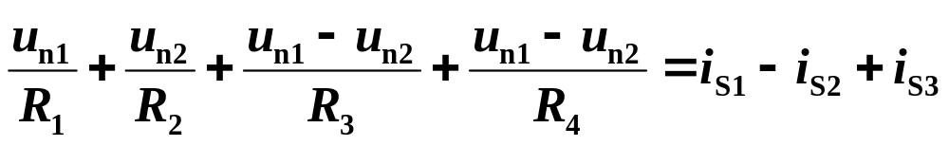
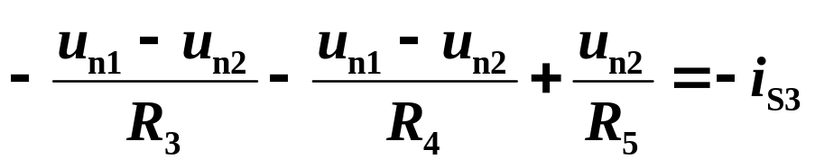
3. 3 节点电压法
举例说明：
i_{S3}
(1) 选定参考节点，标明其余n-1个独立节点的电压
u_{n2}
u_{n1}
i₃
1
R₃
2
(2) 列KCL方程：
i₁
i₂
i₅
i_{S1}
i_{S2}
i₄
∑ i_{R出}=∑ i_{S入}
R₁
R₄
R₅
R₂
i₁+i₂+i₃+i₄=i_{S1}-i_{S2}+i_{S3}
0
-i₃-i₄+i₅=-i_{S3}
代入支路特性：

Slide 29
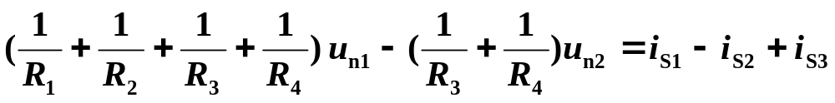
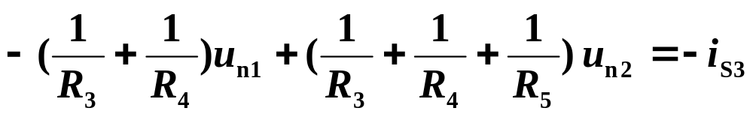
3. 3 节点电压法
整理，得
令 G_{k}=1/R_{k}，k=1, 2, 3, 4, 5
上式简记为
G₁₁u_{n1}+G₁₂u_{n2} = i_{Sn1}
标准形式的节点电压方程。
G₁₁u_{n1}+G₁₂u_{n2} = i_{Sn1}

Slide 30
3. 3 节点电压法
其中
G₁₁=G₁+G₂+G₃+G₄—节点1的自电导，等于接在节点1上所有支路的电导之和。
G₂₂=G₃+G₄+G₅ — 节点2的自电导，等于接在节点2上所有支路的电导之和。
G₁₂= G₂₁ =-(G₃+G₄)—节点1与节点2之间的互电导，等于接在节点1与节点2之间的所有支路的电导之和，并冠以负号。
* 自电导总为正，互电导总为负。
* 电流源支路电导为零。
i_{Sn1}=i_{S1}-i_{S2}+i_{S3}—流入节点1的电流源电流的代数和。
i_{Sn2}=-i_{S3} —流入节点2的电流源电流的代数和。
* 流入节点取正号，流出取负号。

Slide 31
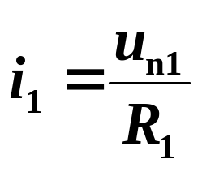

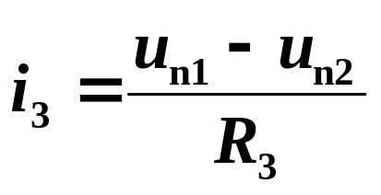
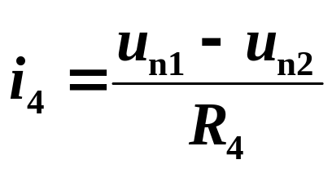
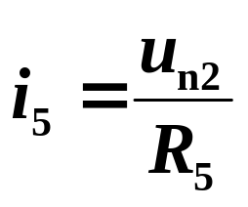
3. 3 节点电压法
由节点电压方程求得各支路电压后，各支路电流可用节点电压表示：
u_{n2}
u_{n1}
i₃
1
R₃
2
i₁
i₂
i₅
i_{S1}
i_{S2}
i₄
R₁
R₄
R₅
R₂
0

Slide 32
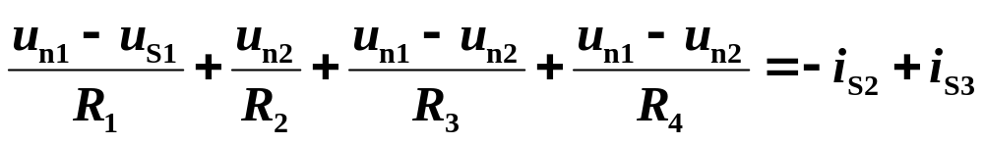
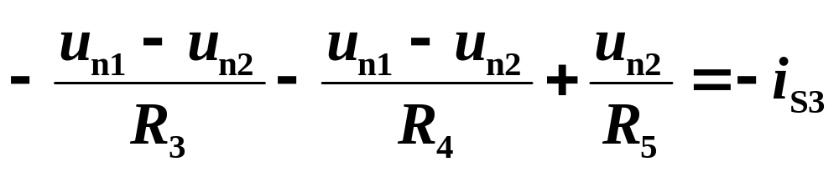
3. 3 节点电压法
i_{S3}
u_{n2}
u_{n1}
i₃
若电路中含电压源与电阻串联的支路：
1
R₃
2
i₁
i₂
i₅
i_{S1}
i_{S2}
i₄
R₁
R₄
R₅
R₂
0
u_{S1}
整理，并记G_{k}=1/R_{k}，得
等效电流源
(G₁+G₂+G₃+G₄)u_{n1}-(G₃+G₄) u_{n2} = G₁ u_{S1} -i_{S2}+i_{S3}
-(G₃+G₄) u_{n1} + (G₁+G₂+G₃+G₄)u_{n2}= -i_{S3}

Slide 33
3. 3 节点电压法
G₁₁u_{n1}+G₁₂u_{n2}+…+G_{1,n-1}u_{n,n-1}=i_{Sn1}
G₂₁u_{n1}+G₂₂u_{n2}+…+G_{2,n-1}u_{n,n-1}=i_{Sn2}
一般情况：
☹ ☹ ☹ ☹
G_{n-1,1}u_{n1}+G_{n-1,2}u_{n2}+…+G_{n-1,n}u_{n,n-1}=i_{Sn,n-1}
其中
G_{ii} —自电导，等于接在节点i上所有支路的电导之和(包括电压源与电阻串联支路)。总为正。
G_{ij} = G_{ji}—互电导，等于接在节点i与节点j之间的所支路的电导之和，并冠以负号。
i_{Sni} — 流入节点i的所有电流源电流的代数和(包括由电压源与电阻串联支路等效的电流源)。
* 当电路含受控源时，系数矩阵一般不再为对称阵。且有些结论也将不再成立。

Slide 34
3. 3 节点电压法
节点法的一般步骤：
(1) 选定参考节点，标定n-1个独立节点；
(2) 对n-1个独立节点，以节点电压为未知量，列写其KCL方程；
(3) 求解上述方程，得到n-1个节点电压；
(4) 求各支路电流(用节点电压表示)；
(5) 其它分析。

Slide 35
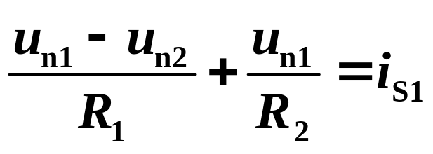
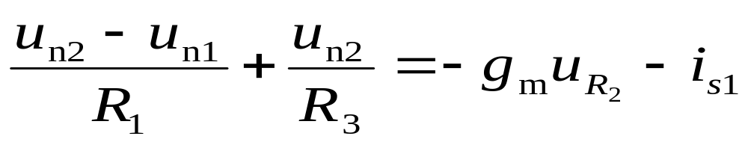
3. 3 节点电压法
例1. 列写下图含VCCS电路的节点电压方程。
R₂
g_{m}u_{R2}
1
i_{S1}
_
+
u_{R2}
R₃
R₁
2
(1) 先把受控源当作独立源看列方程；
(2) 用节点电压表示控制量。
解：
u_{R2}= u_{n1}

Slide 36
3. 3 节点电压法
例2.
用节点法求各支路电流。
I₁
20kΩ
U_{A}
10kΩ
U_{B}
40kΩ
I₃
-240V
+120V
I₄
I₂
I₅
40kΩ
20kΩ
解：
* 可先进行电源变换。
(1) 列节点电压方程：
(0.05+0.025+0.1)U_{A}-0.1U_{B}= 0.006
-0.1U_{A}+(0.1+0.05+0.025)U_{B}=-0.006
(2) 解方程，得：
U_{A}=21.8V， U_{B}=-21.82V
(3) 各支路电流：
I₁=(120-U_{A})/20k= 4.91mA
I₂= (U_{A}- U_{B})/10k= 4.36mA
I₃=(U_{B} +240)/40k= 5.45mA
I₄= U_{B} /40=0.546mA
I₅= U_{B} /20=-1.09mA

Slide 37
例3.
试列写下图含理想电压源电路的节点电压方程。
方法1:以电压源电流为变量，增加一个节点电压与电压源间的关系
I
1
(G₁+G₂)U₁-G₁U₂+I =0
G₁
G₂
+
G₃
-G₁U₁+(G₁ +G₃ + G₄)U₂-G₄U₃ =0
Us
2
-G₄U₂+(G₄+G₅)U₃-I =0
_
G₄
G₅
U₁-U₂ = U_{S}
3
方法2： 选择合适的参考点
1
U₁= U_{S}
G₁
G₂
+
G₃
-G₁U₁+(G₁+G₃+G₄)U₂- G₃U₃ =0
Us
2
3
_
-G₂U₁-G₃U₂+(G₂+G₃+G₅)U₃=0
G₄
G₅

Slide 38
3. 3 节点电压法
支路法、网孔法和节点法的比较：
(1) 方程数的比较
KCL方程
KVL方程
方程总数
支路法
n-1
b-(n-1)
b
网孔法
0
b-(n-1)
b-(n-1)
节点法
n-1
0
n-1
(2) 对于非平面电路，选独立网孔不容易，而独立节点较容易。
(3) 网孔法、节点法易于编程。目前用计算机分析网络(电网，集成电路设计等)采用节点法较多。

